Slide 1
«Игровые технологии для развития шахматного образования»
ИГРОВЫЕ ТЕХНОЛОГИИ В ПРЕПОДАВАНИИ ШАХМАТ
Технологии развивающегося обучения
Русаков Николай Андреевич
учитель физкультуры МКОУ «Волчихинская СШ №1»

Slide 2
Цель игры:
создание условий для личностного и интеллектуального развития учащихся, формирования общей культуры и организации содержательного досуга.

Slide 3
Требования к проведению:
1. Подготовка помещения. Оно должно быть просторным, чтобы каждая пара могла играть за отдельным столиком. Столы и стулья нужно расставить так, чтобы участникам было удобно занимать места. Расставляются шахматные доски, комплекты фигур и часы из расчёта один комплект на двух участников. Обеспечение тишины.
2. Технология развивающегося обучения решается путем формирования у ребенка потребности и способности к саморазвитию, а в учебно-тренировачных группах за счет усиления этой способности и создания условий для ее максмальной реализации, способам самостоятельного достижения знаний.

Slide 4
Инструкция для участников:
1. Использовать при плонировании игры шахматные схемы «Жареная печень, Дебютный гамбит, Жертва ради мата, Отвлечение» и др.
2. Выполнять здоровьесберешающую «минутку релаксации».
3. Использовать «Эффект присутствия» то есть играть онлайн (испоьзовать скайп и клиент программу по шахматам)

Slide 5
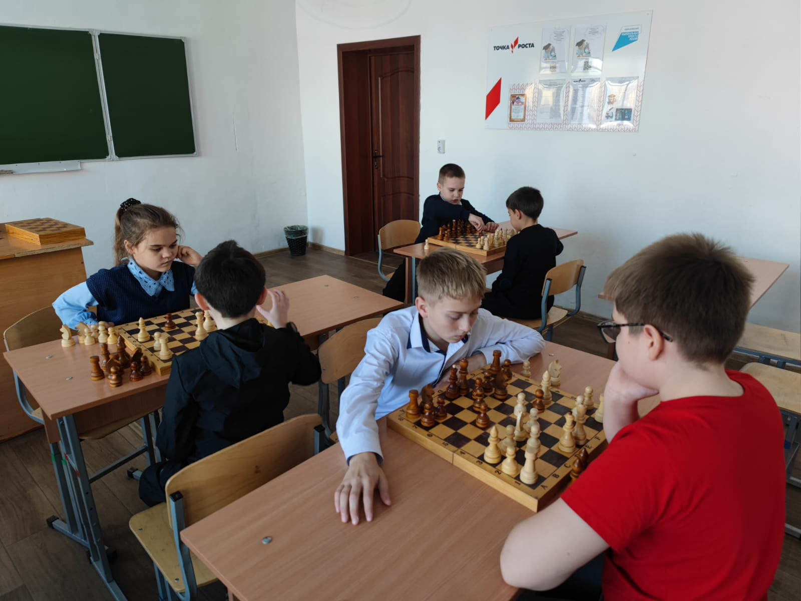
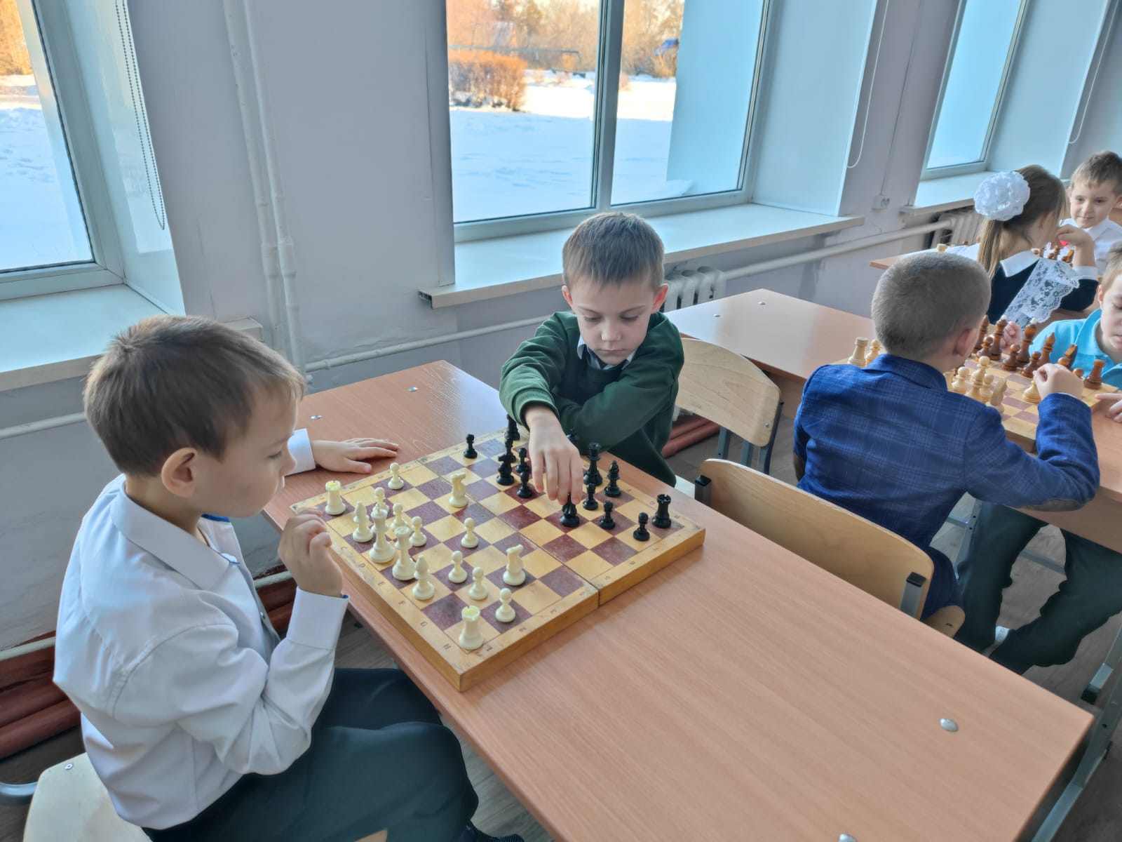
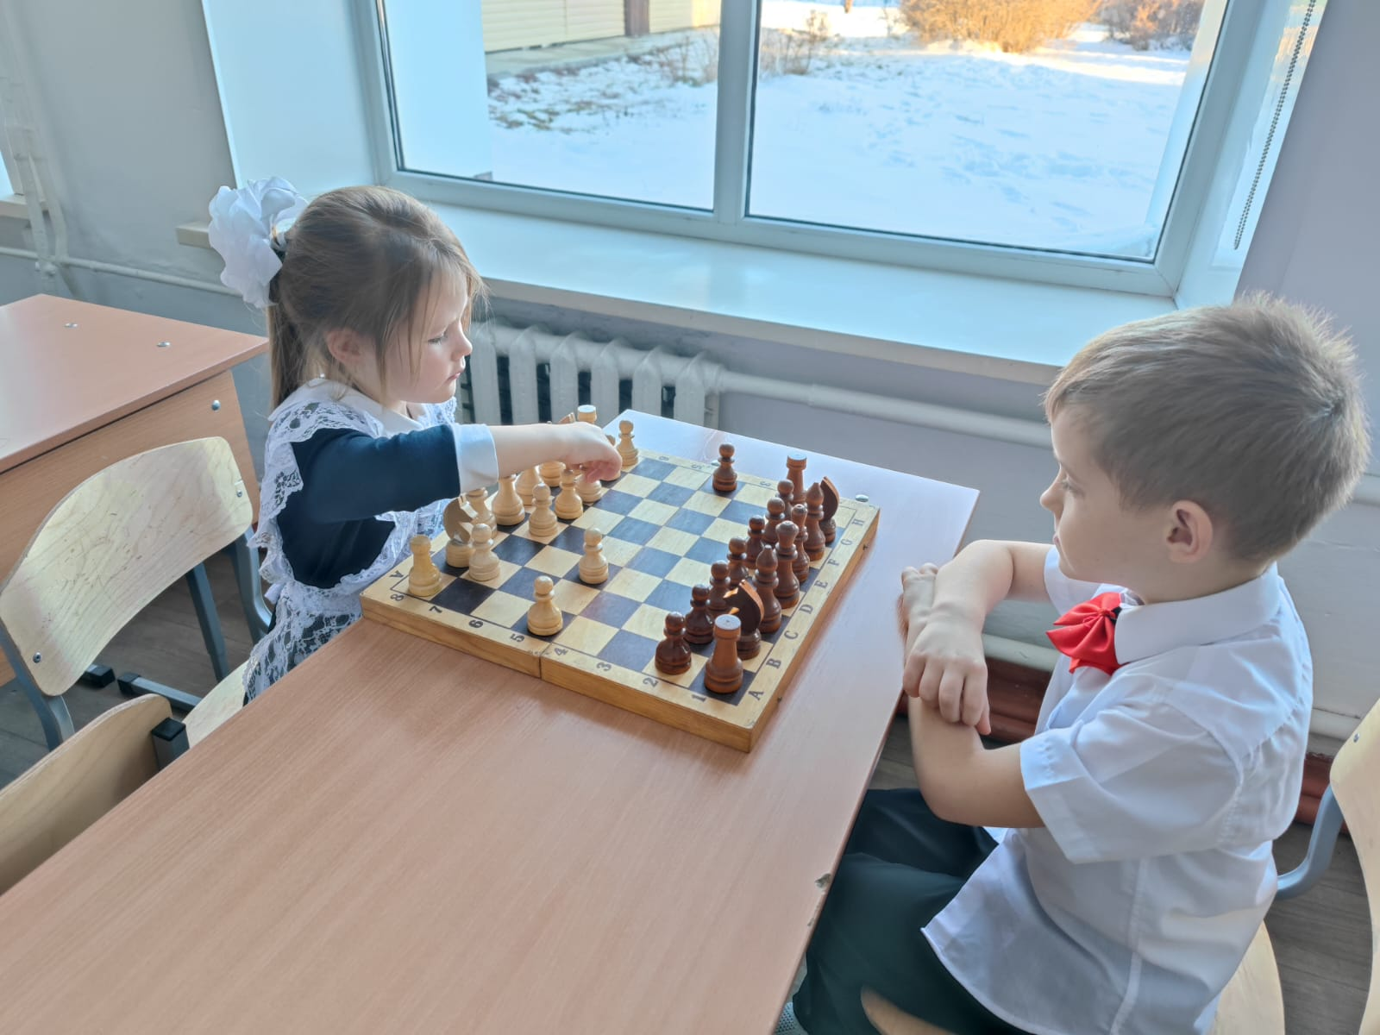
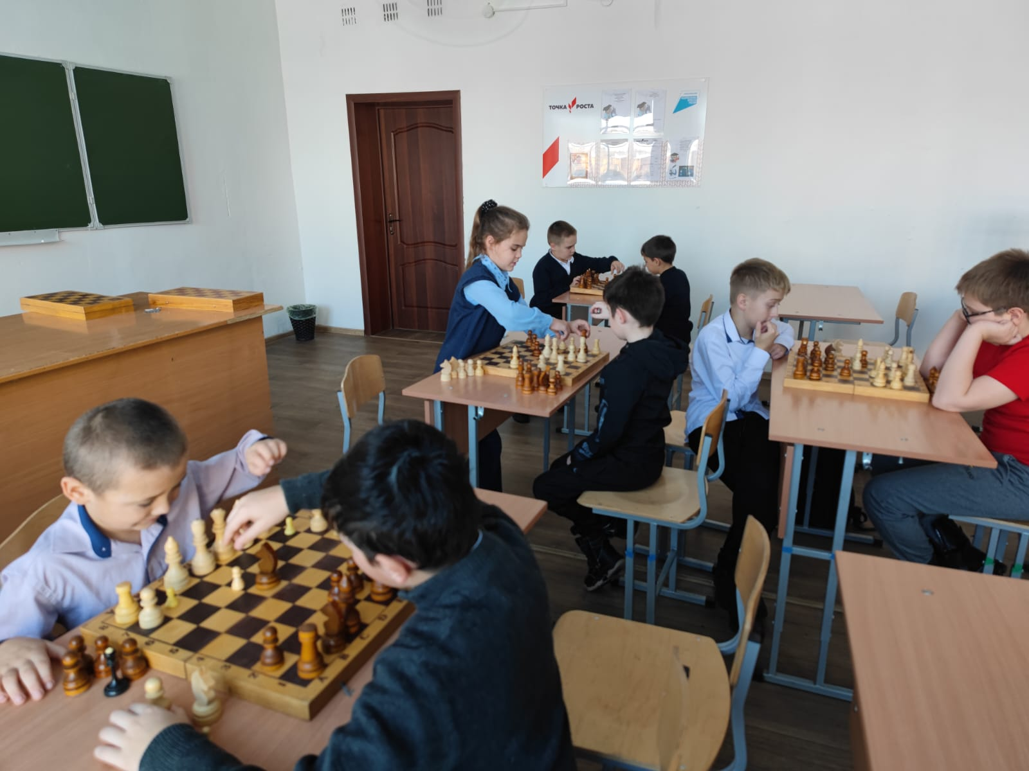
Апробация игры в учебно-воспитательном процессе: фотоколлаж

Slide 6
Ссылки на использованную литературу и интернет-ресурсы:
https://xchess.ru/

Slide 7
Контакты для консультативной помощи и поддержки по проведению игры (телефон, электронная почта):
9635717301
nikolajjrusakov@rambler.ru

